Slide 1
Semana de las emociones
Equipo de Convivencia Escolar
De 5° a 8° básico

Slide 2
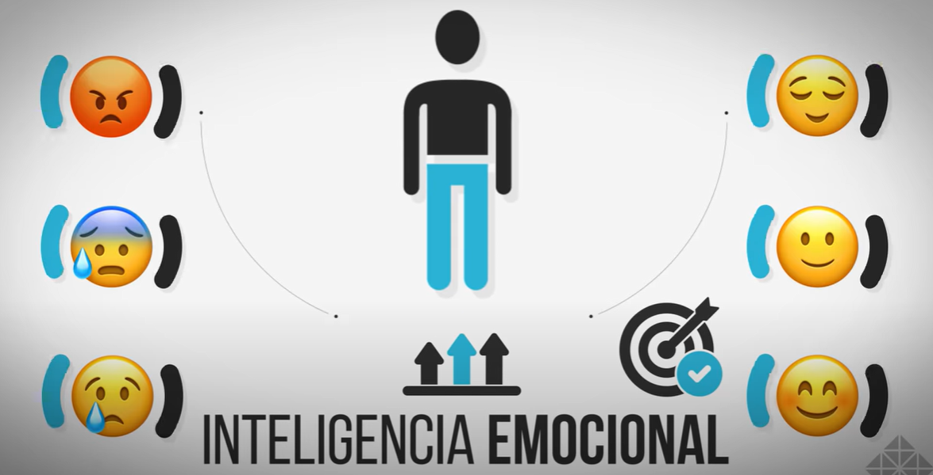
Día 1. Martes 5 de abril.
Miremos el siguiente video y opina
Pincha la imagen
Enlace: https://www.youtube.com/watch?v=se62UwCxUrI

Slide 3
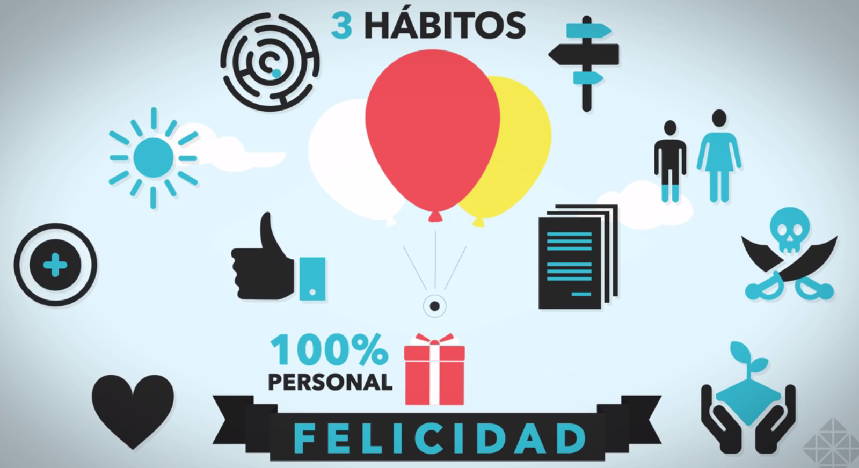
Día 2- miércoles 6 de abril.
3 consejos para ser feliz
Pincha en la imagen
Actividad: Después del video comenta que hábitos o actitudes realizas tú, para ser feliz durante esta cuarentena.
Enlace: https://www.youtube.com/watch?v=cbSUTnnLc-s

Slide 4
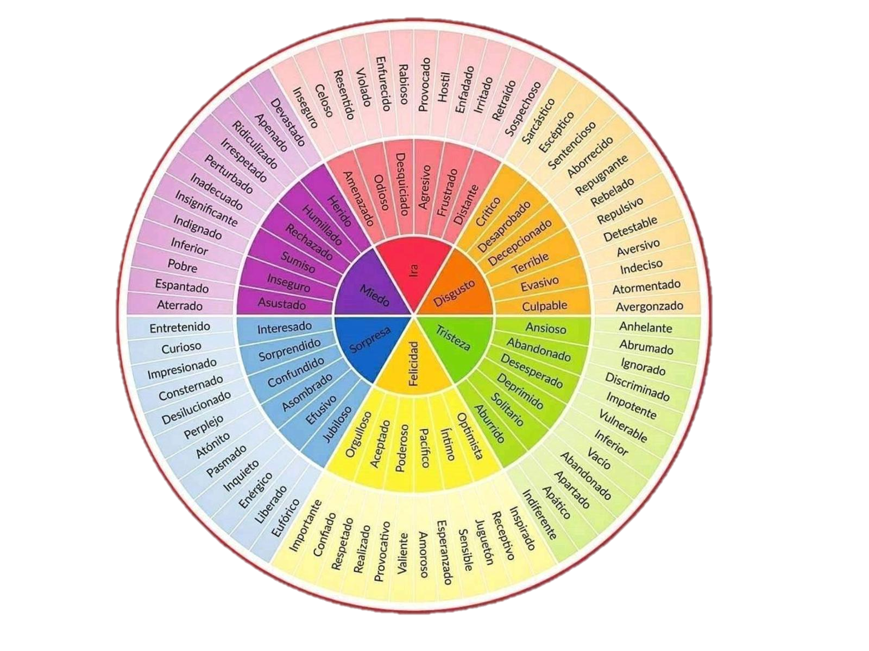
Día 3- jueves 7 de abril.
Identifiquemos nuestras emociones durante esta pandemia.
1-Mira la siguiente ruleta de las emociones.
2-Identifica cuáles de estas emociones has experimentado durante esta pandemia.
3-Comenta con tus compañeras en que momentos las sentiste.

Slide 5
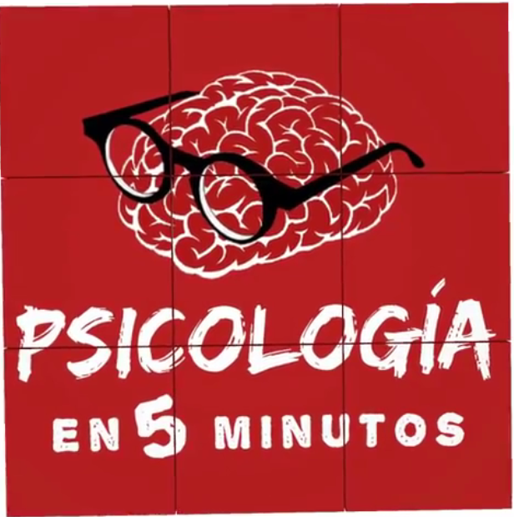
Día 4-Viernes 9 de abril.
8 técnicas de autocontrol.
Pincha la imagen
Actividad: comenta con tus compañeras cuáles son las técnicas que te podrían servir o que has utilizado, para controlar tus emociones.
Enlace: https://www.youtube.com/watch?v=TlhGY24OSkQ

